Slide 1





Chào mừng các con

Slide 2


Slide 3


Thứ ba ngày 15 tháng 2 năm 2022
Tiếng Việt
Luyện tập: Mở rộng vốn từ về thiên nhiên;
Câu nêu đặc điểm
T. 36

Slide 4









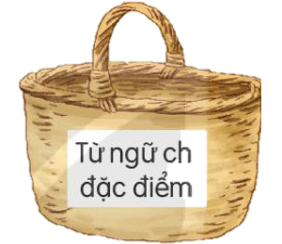
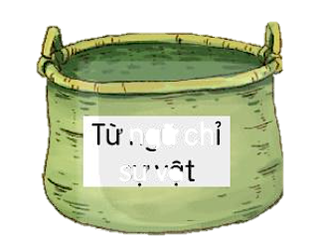
1. Xếp các từ ngữ dưới đây vào nhóm thích hợp:
Từ ngữ chỉ
sự vật
Từ ngữ chỉ
đặc điểm

Slide 5
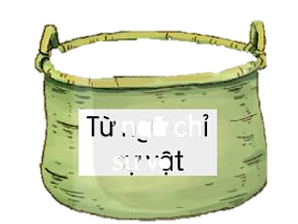
Từ ngữ chỉ
sự vật

Slide 6
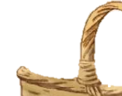
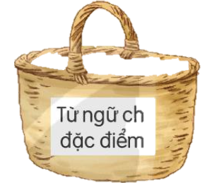
Từ ngữ chỉ
đặc điểm

Slide 7
2. Ghép từ ngữ chỉ sự vật với từ ngữ chỉ đặc điểm ở bài 1 để tạo 3 câu.
Từ ngữ chỉ
sự vật
Từ ngữ chỉ
đặc điểm
M: Bầu trời trong xanh.

Slide 8
2. Ghép từ ngữ chỉ sự vật với từ ngữ chỉ đặc điểm ở bài 1 để tạo 3 câu.
Từ ngữ chỉ
đặc điểm
Từ ngữ chỉ
sự vật

Slide 9
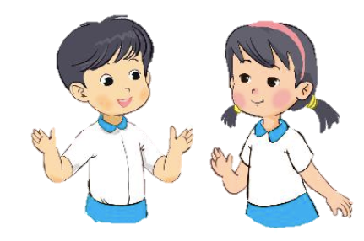
3. Hỏi – đáp về đặc điểm của các sự vật ngôi sao, dòng sông, nương lúa, bầu trời.
Bầu trời
thế nào?
Bầu trời
cao vời vợi.

Slide 10
Thứ ba ngày 15 tháng 2 năm 2022
Tiếng Việt
Viết: Lũy tre
T. 35

Slide 11
Luỹ tre
Mỗi sớm mai thức dậy
Lũy tre xanh rì rào
Ngọn tre cong gọng vó
Kéo mặt trời lên cao.
Những trưa đồng đầy nắng
Trâu nằm nhai bóng râm
Tre bần thần nhớ gió
Chợt về đầy tiếng chim.
Mặt trời xuống núi ngủ
Tre nâng vầng trăng lên
Sao, sao treo đầy cành
Suốt đêm dài thắp sáng.

Slide 12



Chọn uynh hoặc uych thay cho ô vuông.
- Các bạn chạy h h trên sân bóng.
- Nhà trường tổ chức họp phụ h vào chủ nhật.

Slide 13
Chọn uynh hoặc uych thay cho ô vuông.
- Các bạn chạy huỳnh huỵch trên sân bóng.
- Nhà trường tổ chức họp phụ h vào chủ nhật.
uynh
uych

Slide 14
Chọn uynh hoặc uych thay cho ô vuông.
- Các bạn chạy huỳnh huỵch trên sân bóng.
- Nhà trường tổ chức họp phụ huynh vào Chủ nhật.
uynh
uych
uynh

Slide 15


a) Chọn l hoặc n thay cho ô vuông
Những hạt mưa li ti
Dịu dàng và mềm mại
Gọi mùa xuân ở ại
Trên mắt chồi xanh on.
(Theo Nguyễn Lâm Thắng)

Slide 16
a) Chọn l hoặc n thay cho ô vuông
Những hạt mưa li ti
Dịu dàng và mềm mại
Gọi mùa xuân ở lại
Trên mắt chồi xanh on.
(Theo Nguyễn Lâm Thắng)

Slide 17
a) Chọn l hoặc n thay cho ô vuông
Những hạt mưa li ti
Dịu dàng và mềm mại
Gọi mùa xuân ở lại
Trên mắt chồi xanh non.
(Theo Nguyễn Lâm Thắng)

